Slide 1



Построение клиентских бизнес-процессов и промышленной архитектуры в проектах телемедицины и дистанционного мониторинга
Реализуется в партнёрстве
Верификация

Slide 2
«Э
ЦЕНТР
МЕДИЦИНСКИХ
ТЕХНОЛОГИЙ
О нас
ООО «ЦМТ» - партнер инвестиционно-промышленного холдинга GS Group.
Предлагаем в рамках национального проекта «Здравоохранение» реализовать для медицинских организаций сервисы дистанционного мониторинга показателей пациентов.
Команда: эксперты телекоммуникаций, разработки, логистики и организации процессов.
Наши продукты:
Единая медицинская информационная система дистанционного мониторинга «ЕИСАД», включая интерфейсы рабочего места врача и интеграции с МИС.
Мобильное приложение для дистанционного мониторинга здоровья пациентов «Персональный медицинский помощник».
Сервис дистанционного мониторинга и контроля дисциплины пациента и динамики изменения состояния здоровья.

Slide 3





«Э
ЦЕНТР
МЕДИЦИНСКИХ
ТЕХНОЛОГИЙ
Наш опыт
В настоящее время эксплуатация решений ЦМТ проходит в 20 медицинских организациях (государственных и частных) в разных регионах Российской Федерации.
С июня 2022 обеспечен охват ~10 000 пациентов, имеющих показания к длительному мониторингу артериального давления.
Среднее количество измерений ~1 500 в день.
Круглосуточный центр мониторинга и поддержки с возможностью совершения нескольких звонков в день каждому пациенту, решением технических задач в срок до нескольких минут.

Slide 4
«Э
ЦЕНТР
МЕДИЦИНСКИХ
ТЕХНОЛОГИЙ
Мы знаем как решить
Задачи вне территории медицинской организации:
Автоматизированная передача данных в карту пациента
Взаимоотношения с операторами связи
Логистика и контроль за оборачиваемостью устройств для измерений
Техническое обслуживание, поверка, ремонт и доставка
Обращения пациентов по любым немедицинским вопросам
Задачи внутри медицинской организации:
Доступность результатов измерений на любых рабочих местах врачей
Круглосуточная информационная и техническая поддержка персонала
Обучение сотрудников по телемедицинским решениям
Разработка систем мотивации и погружения персонала

Slide 5

«Э
ЦЕНТР
МЕДИЦИНСКИХ
ТЕХНОЛОГИЙ
Экономика
Структура затрат:
Программное обеспечение
Техническая поддержка
Информационное сопровождение
Передача данных
Мониторинг и отчетность
Включено в тариф на услуги ЦМТ
Оборудование (медицинские изделия – тонометры):
Поставка по договору купли/продажи (44-ФЗ)
Предоставление в пользование на время оказания услуг
Доп.затрат на оборудование рабочих мест врачей – нет!
Notes:
Ежедневно медицинские организации и ФОМС ухудшают показатели из-за:
- обслуживания пациентов в стационарах при потенциальной возможности наблюдения за пациентом амбулаторно (>1000 руб./сутки)
- низкой дисциплины пациентов и отсутствия приверженности к исполнению терапевтических указаний
- низкой оперативности в получении данных о пациенте
- неуправляемом потоке обращений от хронических больных (~100 руб./минута)
Не структурированные и неавтоматизированные процессы, реализованные
без комплексного подхода и участия специалистов по работе с массовым
сегментом ведут к убыточности медицинского мониторинга!

Slide 6



«Э
ЦЕНТР
МЕДИЦИНСКИХ
ТЕХНОЛОГИЙ
Бизнес-процесс
Первичный приём, медицинские услуги
Медицинская организация
Пациенты
Кардиомониторинг
Поддержка
Отчёты
Алерты
Обучение
Медицинские изделия
(тонометры)
Роль ЦМТ:
Системный интегратор и оператор информационной поддержки врачей и пациентов
Контактный и логистический центр, сервис технической поддержки
Контролер дисциплины пациента и соблюдения терапевтических рекомендаций

Slide 7
«Э
ЦЕНТР
МЕДИЦИНСКИХ
ТЕХНОЛОГИЙ
Промышленная архитектура проекта
Интеграционная шина Ростех
Различные измерительные приборы
Персональный медицинский помощник
(УСПД / Приложение)
СМИС
ЕГИСЗ
Клиника
Пациент
Сервер защиты медицинских данных
ВИМИС
Тонометр
GSM
Проведение измерений
Техническое обслуживание
Логистика
Дистрибуция
Информационная поддержка
Обработка данных, поступаемых с устройств
Предварительная сегментация
Хранение данных дистанционного наблюдения
Обеспечение коммуникации врача с пациентом
Обучение мед.работников
Электронные рабочие места
Взаимодействие с мед.учреждениями

Slide 8
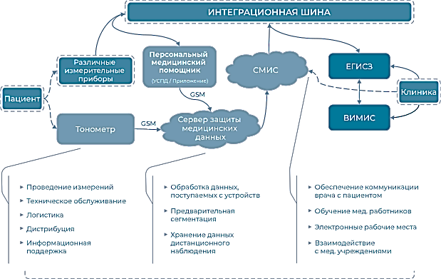
«Э
ЦЕНТР
МЕДИЦИНСКИХ
ТЕХНОЛОГИЙ
Промышленная архитектура проекта
РОСТЕХ

Slide 9
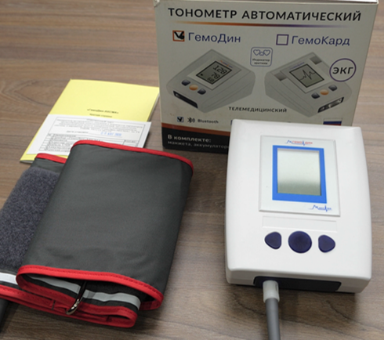
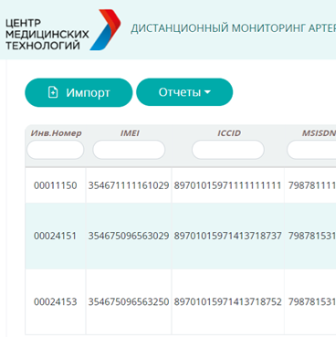

«Э
ЦЕНТР
МЕДИЦИНСКИХ
ТЕХНОЛОГИЙ
Кому это надо
Национальный проект «Персональный медицинский помощник»
Медицинские
организации
Физические лица
Централизованный диагностический сервис
Государственные и частные учреждения здравоохранения, для решения задач амбулаторного наблюдения за пациентами
Частные пользователи, заинтересованные в контроле за состоянием своего здоровья

Slide 10
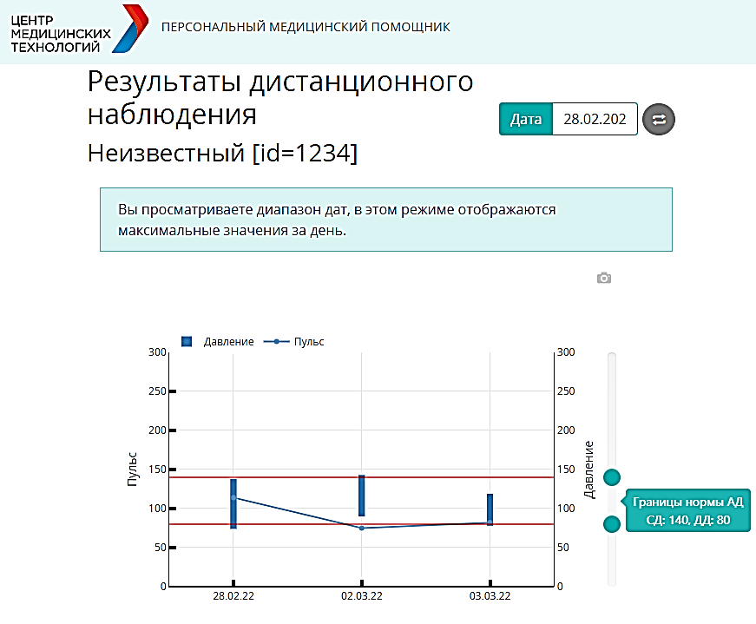
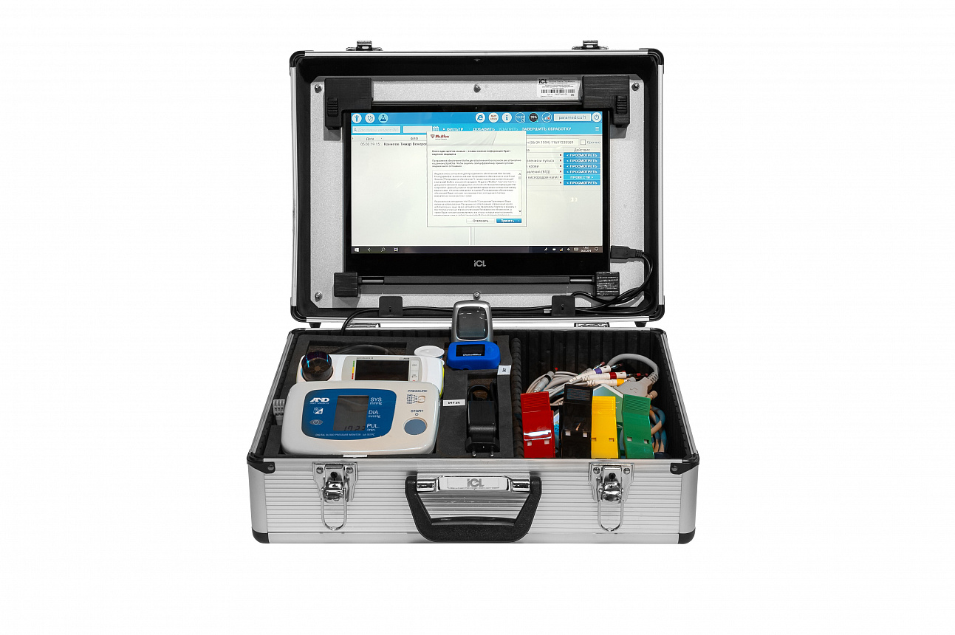
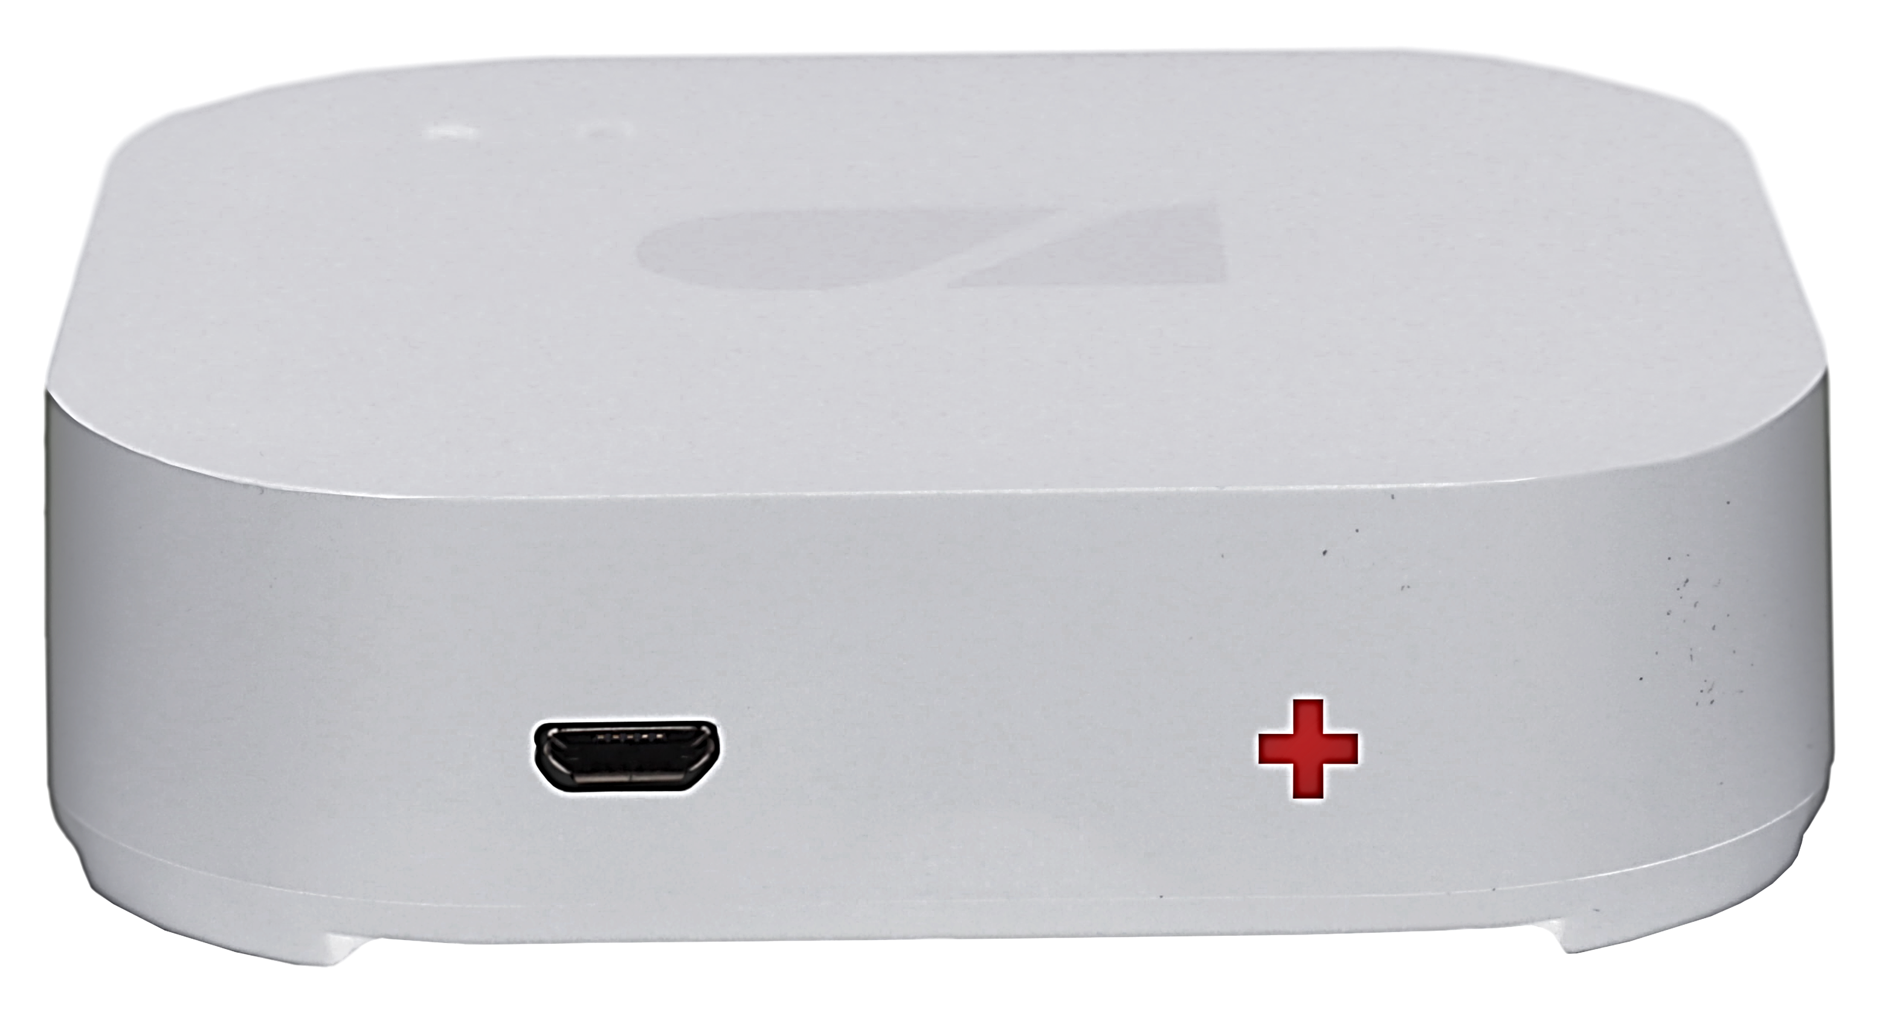

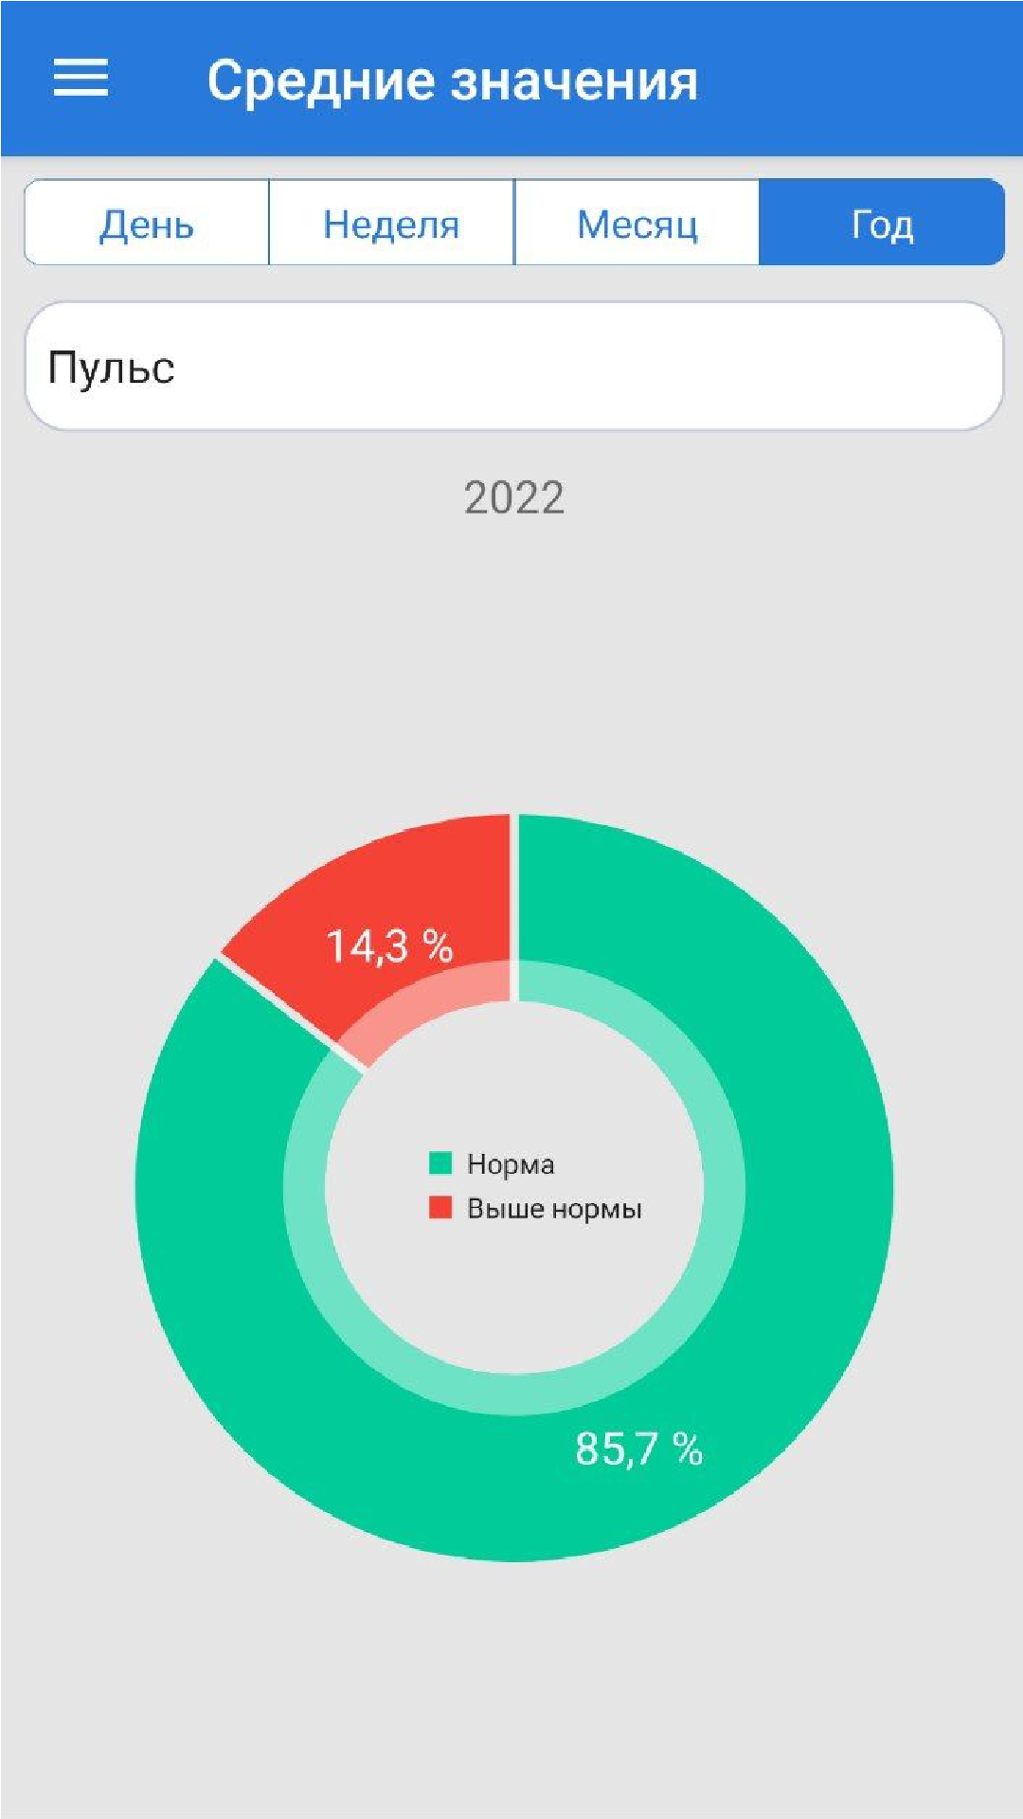
«Э
ЦЕНТР
МЕДИЦИНСКИХ
ТЕХНОЛОГИЙ
Хабы разные важны
Приложение и веб-версия
Мобильный комплекс
Портативный хаб
Открывается на рабочих местах врачей и/или смартфонах пациентов.
Интегрируется с МИС.
Мобильное автоматизированное рабочее место врача с комплектом необходимых измерительных приборов
Устройство сбора и передачи данных (УСПД) с совместимых телемедицинских устройств разного назначения

Slide 11
ЦЕНТР
МЕДИЦИНСКИХ
ТЕХНОЛОГИЙ
197110, Санкт-Петербург, Новоладожская ул., 4/1
+7 (812) 209 24 00
project@cmedtech.ru

